Slide 1
Основы теории приближённых рассуждений
Именно такой механизм использован в экспертных системах EMYCIN, FUZZYNET

Slide 2
Основные понятия и проблемы неопределенности в логическом выводе
Как количественно выразить степень определенности при установлении истинности (или ложности) некоторой части данных?
Как отразить степень поддержки заключения конкретной посылкой?
Как использовать совместно несколько посылок, влияющих на заключение?

Slide 3
Импликация с одной посылкой имеет вид «ЕСЛИ (е), ТО (с)»
К (заключение) = К (посылка) ∙ К (импликация).
ЕСЛИ у пациента высокая температура, ТО болезнь – грипп [0,8]
Коэффициент определённости посылки 0,7; импликации 0,8
Коэффициент определённости заключения =0,7*0,8=0,56
C Kc=0.56
e Ke=0.7

Slide 4
Две посылки поддерживают одно заключение со связкой И
ЕСЛИ (е1 И е2) , ТО (с) [0.8]
Пусть Ке1=0,5 Ке2=0,7
Кс= мин (Ке1;Ке2)*0,8=0,5*0,8=0,4
С
Связка «И» -дуга
В виде непрерывной линии
е1
е2

Slide 5
Две посылки поддерживают одно заключение со связкой ИЛИ
ЕСЛИ (е1 ИЛИ е2) , ТО (с) [0.8]
Пусть Ке1=0,5 Ке2=0,7
Кс= мах (Ке1;Ке2)*0,8=0,7*0,8=0,56
С
Связка «ИЛИ»
е1
е2

Slide 6
Правило в виде простой импликации с отрицанием
Если НЕ е, то С [0.8]
Пусть Ке=0,6 Отрицание даёт -0,6
Кс=-0,6*0,8=-0,48
С
Отрицание на графе логического вывода обозначается планкой
е

Slide 7
Две посылки поддерживают одно заключение со связками НЕ,И
ЕСЛИ (НЕ е1 И е2) , ТО (с) [0.9]
Пусть Ке1=0,4 Ке2=0,6
Кс= -0,4*0,9=0,36
С
Связка НЕ
Связка «И»
е1
е2

Slide 8
Несколько правил в поддержку одного заключения
Если е1 , то С [0.8] Если е2, то С [0.6]
К1=0,5*0,8=0,4 К2=0,6*0,6=0,36
С
Кс=К1+К2-К1*К2
Кс=0,4+0,36-0,4*0,36=0,616
0.8
0.6
е2 Ке2=0,6
е1 Ке1=0,5

Slide 9
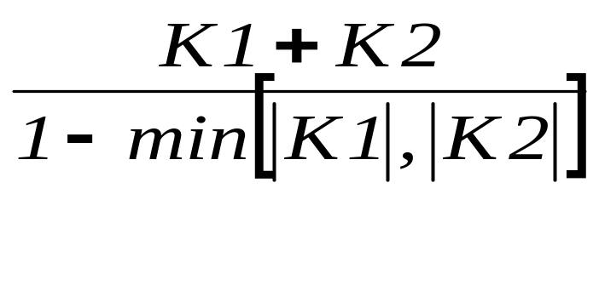
Расчёт коэффициентов уверенности
1. Если оба коэффициента определенности К1 и К2 положительны:
Кс= К1 + К2 - К1 ∙ К2
2. Если оба коэффициента определенности отрицательны:
Кс= К1 + К2 + К1 ∙ К2.
3. Когда коэффициенты имеют разные знаки:
Кс= ,

Slide 10
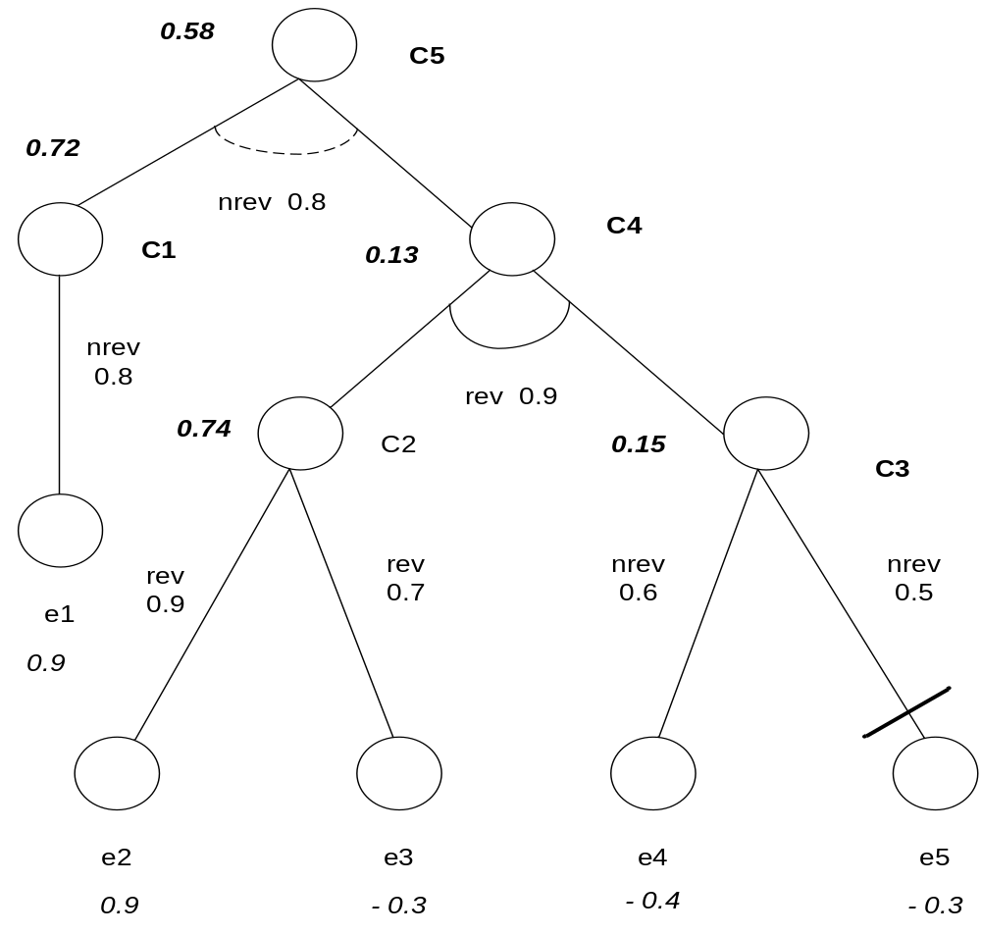
Многоступенчатые рассуждения
Расчёт производится снизу вверх С1→C2→C3→C4→C5

Slide 11
Пример с правилами
Если у вас грипп и вы находитесь в уязвимом возрасте, то вызовите врача сt импликация) = 0,9.
2. Если у вас острый фарингит, то вызовите врача сt (импдикация) = 1,0.
3. Если у вас простуда, то ложитесь в постель и примите аспирин сt (импликация) = 0,4.
4. Если у вас грипп и вы не находитесь в уязвимом возрасте, то
ложитесь в постель и примите аспирин сt (импликация) = 0,4.
5. Если у вас лихорадка и болят мышцы, то это грипп сt (импликация) = 0,7.
6. Если у вас насморк, мышечные боли и нет лихорадки, то
это простуда сt (импликация) = 0,7.
7. Если у вас в горле нарывы и есть лихорадка, то это острый фарингит сt (импликация) = 0,8.
8. Если вам меньше 8 или больше 60 лет, то вы находитесь в уязвимом возрасте сt (импликация) = 0,7.

Slide 12
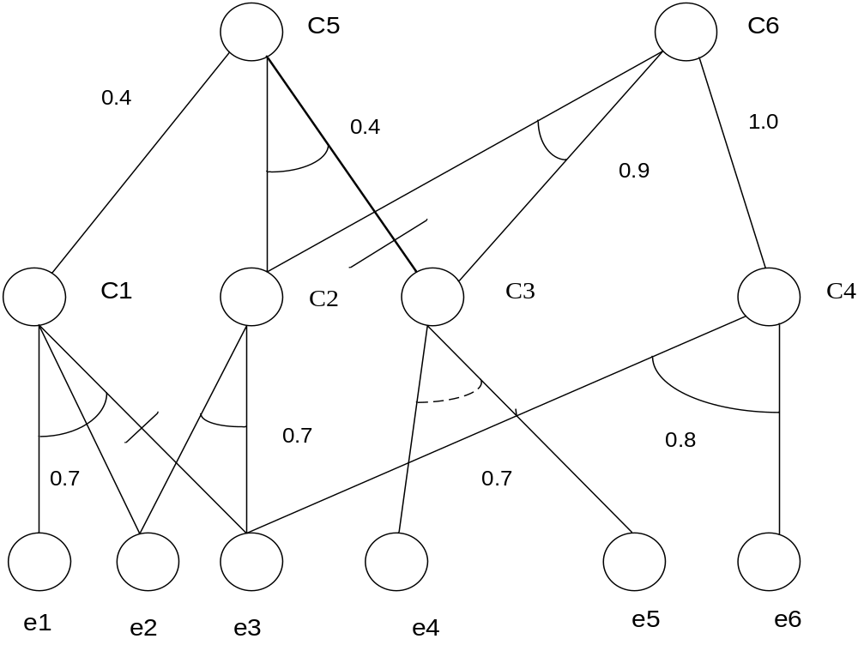
Пример дерева логического вывода для 8 правил
8 правил

Slide 13
Расчёт коэффициентов уверенности в оболочке ANIES
Пример из двух правил

Slide 14
Правило1
Name1
IF Тип грузовой AND Тип_двигателя бензиновый
THEN Авто Man [0,7]
ELSE IF Проходимость бездорожье
THEN Авто Toyota_Landcrusier [0,8]
ELSE IF Производитель Россия
THEN Авто Газель [0,7]
ELSE Авто Toyota_corolla [0,9]
END

Slide 15
Правило 2
Name2
IF Количество_мест_автомобиле 2
THEN Авто Газель [0,8]
ELSE
END

Slide 16
Дерево вывода для правила 1
При положительном коэффициенте посылки переход на ветку THEN, при отрицательном –на ветку ELSE
IF1
+
-
IF 2
Авто Man
+
-
IF3
Авто Toyota_Landcrusier
-
+
Авто Toyota_corolla
Авто Газель

Slide 17
Варианты расчёта
Вариант | Грузовой | Бензиновый | Бездорожье | Россия | Результат | Коэфф. Увер-сти
1 | +0,6 | +0,8 | * | * | Man | 0.42
2 | -0.6 | +0.8 | +0.7 | * | Toyota_Landcrusier | 0.48
3 | -0.6 | +0.8 | -0.7 | +0.8 | Газель | 0.42
4 | -0.6 | +0.8 | -0.7 | -0.8 | Toyota_corolla | 0.54

Slide 18
Расчёт правило 2
Посылка Количество_мест 2 имеет коэффициент 0,7
В результате второе правило выдаст Авто Газель с коэффициентом
К2=0,7*0,8=0,56
Допустим по первому правилу К1=0,42

Slide 19
Интегральный коэффициент
Оба правила имеют положительные коэффициенты уверенности
К1=0,42 К2=0,56
Кинтегр.= К1+К2-К1*К2
Кинтегр.=0,42+0,56-0,42*0,56=0,7756

Slide 20
Фрагмент экспертной системы
ГИПОТЕЗЫ:
страна {Великобритания, Индия, Китай, Россия, Руанда, США, Япония}
ПАРАМЕТРЫ:
раса {европейская, монголоидная, негроидная}
расположение {материк, острова}
уровень_благосостояния {высокий, низкий, средний}
армия {сильная, слабая}
форма_правления {монархия, республика}
инфраструктура {развита_хорошо, слабо_развита}
численность_населения {высокая, низкая, средняя}
территория {большая, малая, средняя}
климат {благоприятный, суровый, умеренный}
ПЕРЕМЕННЫЕ:
NAME 1
IF форма_правления монархия
THEN страна Великобритания [0,2], страна Япония [0,2]
ELSE страна Индия [0,2], страна Китай [0,2], страна США [0,2], Страна Россия [0,2]
END

Slide 21
Расчёт коэффициентов уверенности фрагмента ЭС
NAME 1
IF форма_правления монархия
THEN страна Великобритания [0,2], страна Япония [0,2]
ELSE END
NAME 2
IF раса европейская AND форма_правления монархия
THEN страна Великобритания [0,4]
ELSE END
Коэффициенты уверенности посылок К _{форма_правления монархия}=0,7
К _{раса европейская} =0,8
К _{NAME 1}=0,7*0,2=0,14 (Великобритания) К _{NAME 2}=0,8*0,4=0,32 (Великобритания)
К интегральный=0,14+0,32-0,14*0,32=0,46-0,0448=0,4152

Slide 22
Расчёт коэффициентов уверенности фрагмента ЭС
NAME 3
IF раса европейская AND форма_правления монархия AND территория малая
THEN страна Великобритания [0,4]
ELSE страна Япония [0,4]
END
К _{раса европейская} = - 0,8 К _{форма_правления монархия}=0,7 К _{территория малая}=0,7
К _{NAME 1}=0,7*0,2=0,14 (Великобритания) К _{NAME 2}=0
К _{NAME 3}= -0,8*0,4= -0,32 (Великобритания)
К интегральный=0,14+(-0,32)/1-0,14= -0,18/0,86= -0,209

